Slide 1
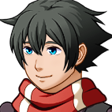
 | Nom: | Héro
 | Age: | 16
 | Sexe: | Homme
 | Classe: | Aventurier

Slide 2

 | Nom: | Léonidas
 | Age: | 27
 | Sexe: | Homme
 | Classe: | Mage

Slide 3
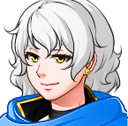
 | Nom: | Alice
 | Age: | 18
 | Sexe: | Femme
 | Classe: | Voleur

Slide 4

 | Nom: | Louison
 | Age: | 15
 | Sexe: | Homme
 | Classe: | Prêtre

Slide 5

 | Nom: | Cyrus (prince & soleil)
 | Age: | 26
 | Sexe: | Homme
 | Classe: | Pistoléros

